Slide 1

Basi di Dati 2
Yu-Gi-Oh! Catalog
Simone D’Assisi
Orlando Tomeo

Slide 2



Introduzione al Progetto
Il progetto mira a costruire un catalogo digitale interattivo delle carte da gioco Yu-Gi-Oh!, accessibile tramite un'interfaccia web moderna e user-friendly. Il gioco, creato da Kazuki Takahashi, è uno dei TCG più diffusi, con un database in continua espansione. Ogni carta ha attributi eterogenei (tipo, attacco, difesa, archetipo, effetti speciali, immagine), rendendo fondamentale una gestione strutturata dei dati.
Obiettivi Principali
Navigazione e Dettagli
Gestione Utenti
Sviluppare un'applicazione web full-stack per la gestione avanzata delle carte Yu-Gi-Oh! tramite un database NoSQL.
Offrire un'interfaccia fluida per esplorare e visualizzare i dettagli delle carte, con opzioni di ordinamento e filtro.
Implementare un sistema di registrazione, login e gestione sicura dell'account, con personalizzazione tramite preferiti.

Slide 3
Analisi Esplorativa del Dataset
Le informazioni sulle carte provengono dal dataset pubblico Yu-Gi-Oh! Cards su Kaggle, contenente 13.281 carte uniche, descritte da 29 attributi distinti.
id
Numero identificativo della carta nel dataset.
name
Nome della carta.
type
Tipo generale della carta (es. Monster, Spell, Trap).
desc
Descrizione testuale o effetto della carta.
atk
Valore di attacco (solo per mostri).
def
Valore di difesa (solo per mostri).
level
Livello o rango della carta (solo per mostri).
La tabella mostra solo alcuni dei 29 attributi disponibili, che includono caratteristiche testuali, numeriche, categoriche e multimediali.

Slide 4
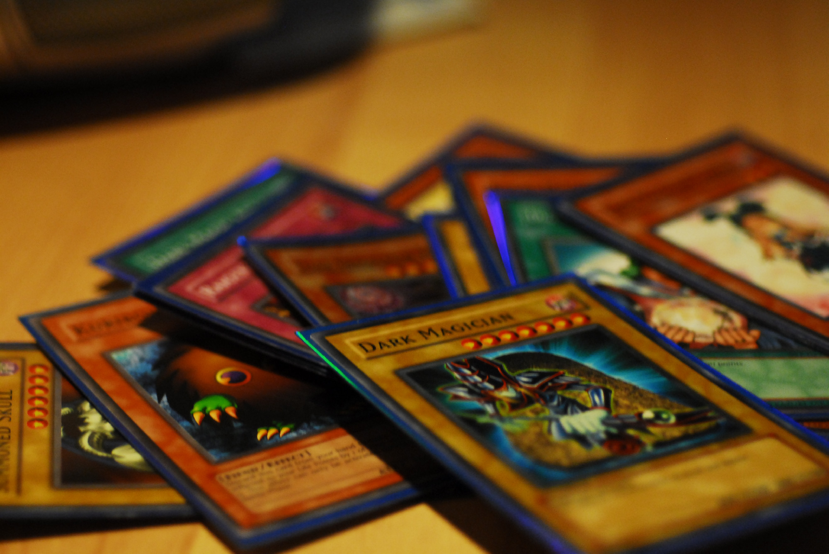
Contesto Applicativo e Utenti Target
Il progetto si inserisce nel contesto dei giochi di carte collezionabili, focalizzandosi su Yu-Gi-Oh!, uno dei TCG più diffusi. Il sistema è pensato per la consultazione, esplorazione e collezionismo personale.
Dominio di Riferimento
L'enorme varietà e la frequente introduzione di nuove carte rendono difficile per gli appassionati mantenere una visione chiara e aggiornata. Un catalogo digitale strutturato e interattivo semplifica l'accesso alle informazioni, fornendo un'interfaccia intuitiva per navigare, filtrare e salvare le carte di interesse.
Utenti Target
Il sistema è rivolto a collezionisti, appassionati e nuovi giocatori. L'accesso è strutturato per offrire funzionalità coerenti con il livello di coinvolgimento:
Utenti non registrati: possono navigare liberamente nel catalogo e visualizzare i dettagli delle carte.
Utenti registrati: hanno accesso a funzionalità aggiuntive, come salvare carte tra i preferiti, visualizzare una dashboard personale e gestire la propria collezione virtuale.

Slide 5
Requisiti e Architettura della Soluzione
Il sistema è progettato per essere semplice e accessibile, con un'interfaccia intuitiva e funzionalità principali ben definite.
Funzionalità Chiave
Requisiti Non Funzionali
Architettura Generale
Home con carosello e carte in evidenza.
Sicurezza di base (hashing password).
Adotta un'architettura client-server con backend RESTful (Python Flask) e frontend SPA (React). MongoDB è il database NoSQL scelto per la sua flessibilità e scalabilità.
Usabilità elevata (interfaccia responsive).
Catalogo con filtri avanzati e paginazione.
Scalabilità e mantenibilità per future estensioni.
Pagina dettagliata per ogni carta.
Pagine profilo e preferiti per utenti registrati.

Slide 6




Strumenti di Sviluppo e Modellazione Dati
La scelta degli strumenti è stata guidata dalla necessità di flessibilità, scalabilità e rapidità di sviluppo.
Scelta degli Strumenti
MongoDB: Database NoSQL per flessibilità con dati semi-strutturati e scalabilità. Supporta il paradigma BASE.
Flask: Framework backend leggero e semplice per uno sviluppo rapido e modulare delle API REST.
React: Adottato per il frontend per creare interfacce utente interattive e reattive, semplificando la costruzione di pagine dinamiche.
Modellazione Dati e Schema
Il sistema si basa su due collection distinte in MongoDB:
Carte: Documenti con attributi variabili e complessi (nome, tipo, attributo, livello, ATK, DEF, descrizione, image_url, campi opzionali).
Utenti: Documenti con informazioni essenziali per l'autenticazione (nome, email, password hashata) e un array "preferiti" contenente gli ObjectId delle carte preferite, stabilendo una relazione molti-a-molti.

Slide 7




Funzionalità Principali e Proprietà BASE
Il sistema offre un set di funzionalità essenziali per la gestione degli utenti, la consultazione delle carte e la personalizzazione della collezione personale.
Autenticazione Sicura
Gestione CRUD
Registrazione e login con password hashate tramite bcrypt per la sicurezza dei dati sensibili.
Operazioni di creazione, lettura, aggiornamento e cancellazione (CRUD) per utenti e preferiti tramite API REST dedicate.
Consultazione Aperta
Join tra Collection
Catalogo completo delle carte accessibile a tutti, con dettagli specifici e filtri di ricerca avanzati.
Query lato backend per recuperare i dettagli completi delle carte preferite tramite gli ObjectId.
Proprietà BASE e Teorema CAP
Il progetto adotta un modello NoSQL basato su MongoDB, enfatizzando le proprietà BASE (Basically Available, Soft state, Eventual consistency) per bilanciare disponibilità e consistenza. Il sistema privilegia Availability e Partition tolerance, garantendo risposte rapide e funzionamento anche in caso di partizioni di rete.

Slide 8
Sviluppo Backend: Flask e MongoDB
Il backend è sviluppato con Flask e MongoDB, comunicando tramite Flask-PyMongo per operazioni CRUD con documenti JSON.
Popolamento del Database
Il dataset delle carte, reperito da Kaggle in formato CSV, ha richiesto una fase di pulizia (sostituzione di NaN con None) prima dell'importazione in MongoDB tramite lo script import_cards.py, da eseguire una tantum.
Definizione delle Query RESTful
POST
/signup
(C) Create
Utente
Registra un nuovo utente
La tabella riassume le principali query offerte dal backend Flask, progettato secondo l'architettura RESTful. Le operazioni sono suddivise in base al modello CRUD (Create, Read, Update, Delete), associate alle entità carte e utenti.
GET
/carte
(R) Read
Carte
Recupera tutte le carte, con limite opzionale
PUT
/utente/{email}
(U) Update
Utente
Aggiorna nome e/o password utente
DELETE
/preferiti/{email}
(D) Delete
Utente
Rimuove una carta dai preferiti dell’utente

Slide 9
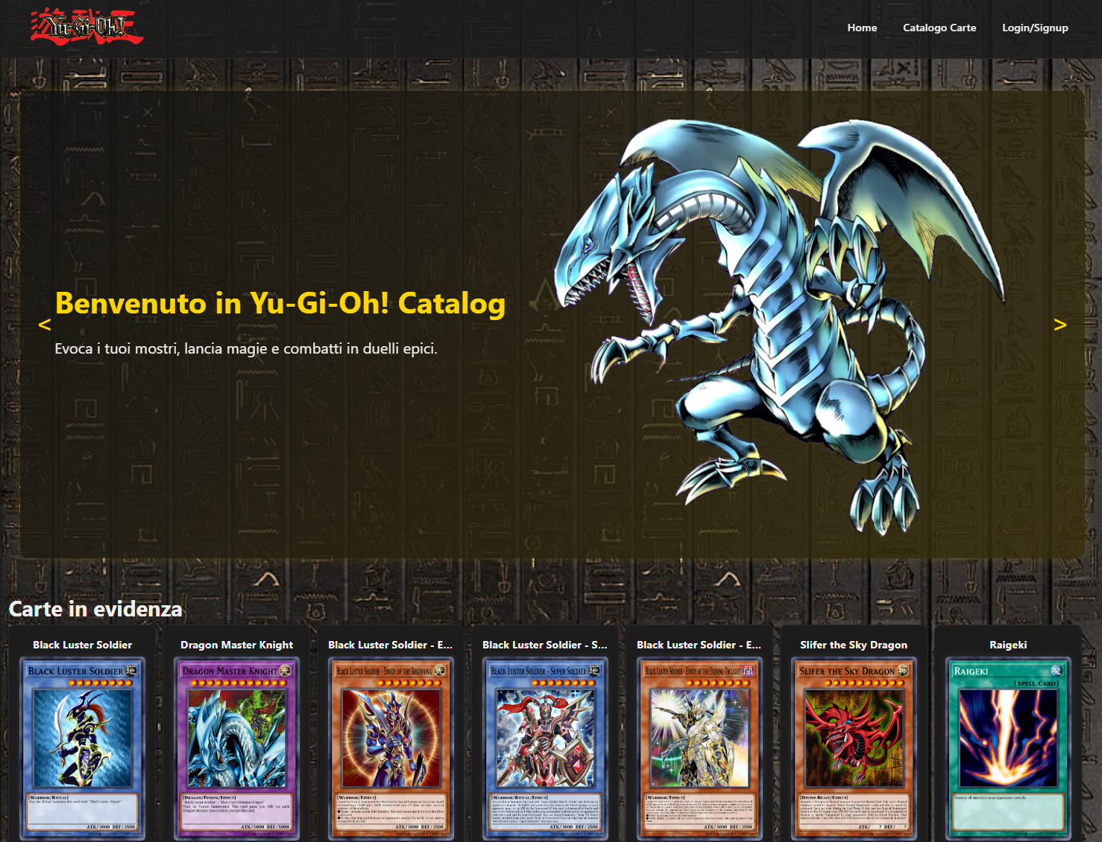
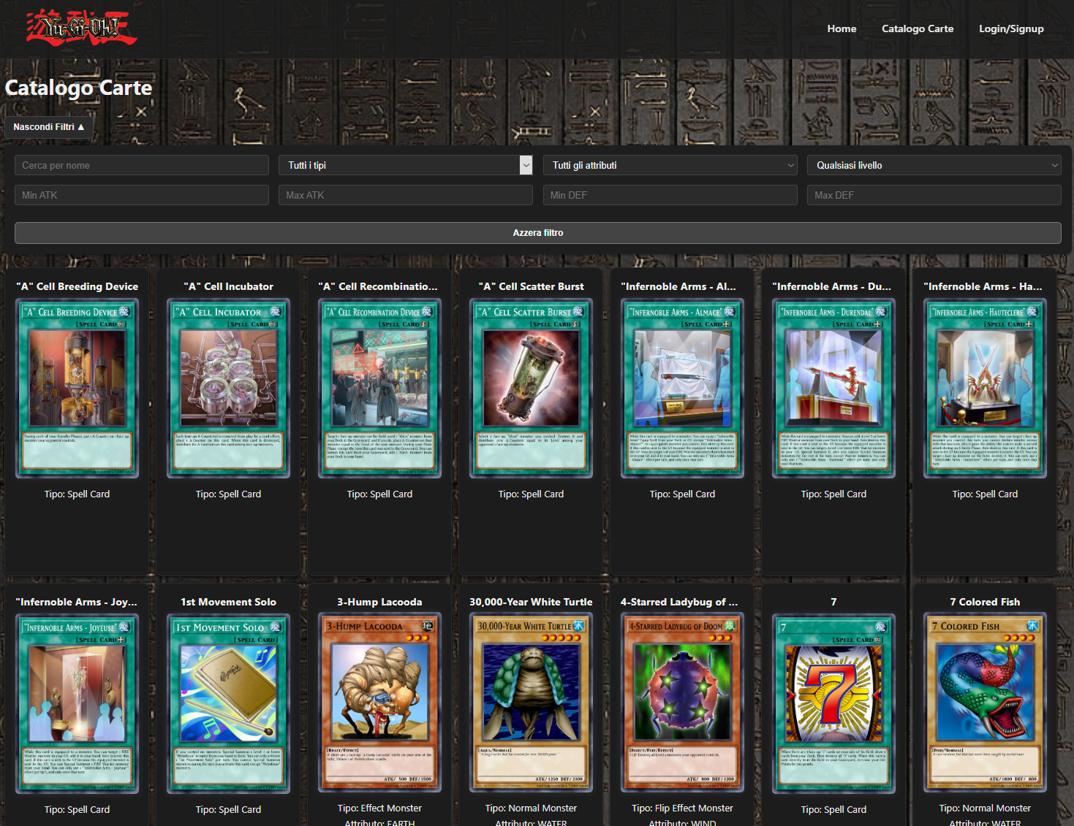
Sviluppo Frontend: Interfaccia Utente
Il frontend, realizzato in React, è l'interfaccia utente che permette l'interazione con il sistema, visualizzando e gestendo i dati tramite chiamate HTTP asincrone alle API RESTful.
1
2
Pagina Home
Catalogo e Carta Singola
Schermata principale con carosello dinamico e selezione di carte "in evidenza" ordinate per popolarità. Personalizzazione della navigazione in base allo stato di autenticazione.
Panoramica completa delle carte con layout a griglia, filtri avanzati (nome, tipo, attributo, livello, ATK, DEF) e paginazione. La pagina Carta mostra dettagli completi e permette di aggiungere/rimuovere dai preferiti.

Slide 10
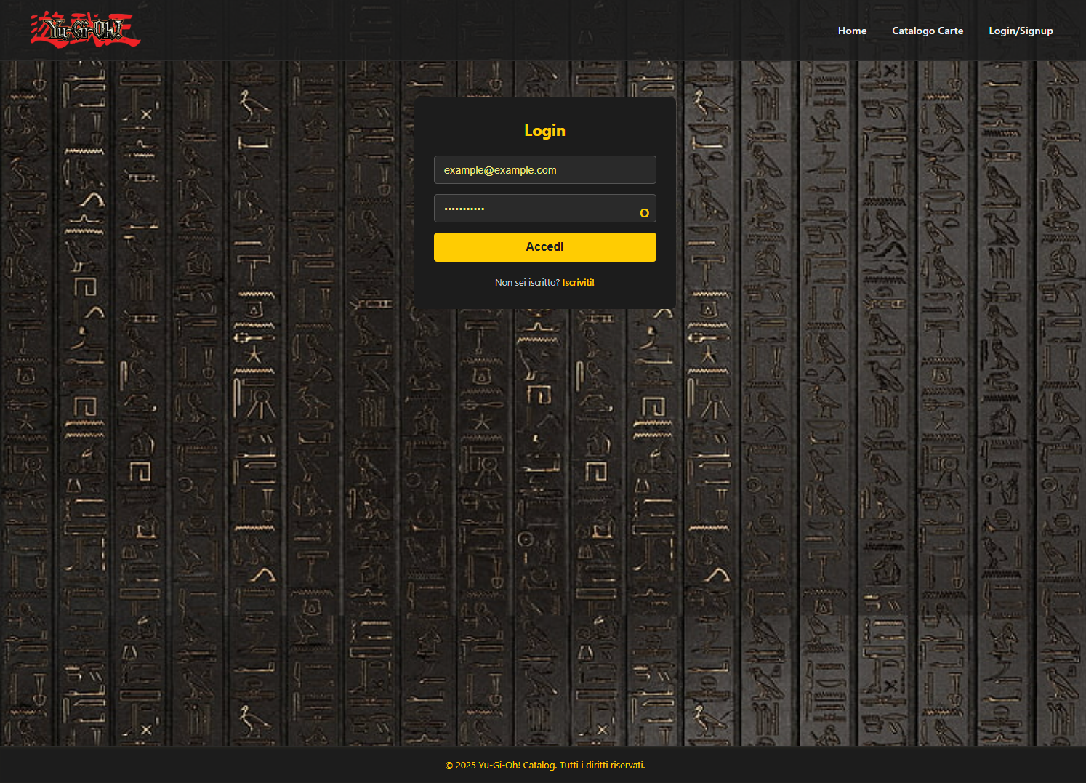
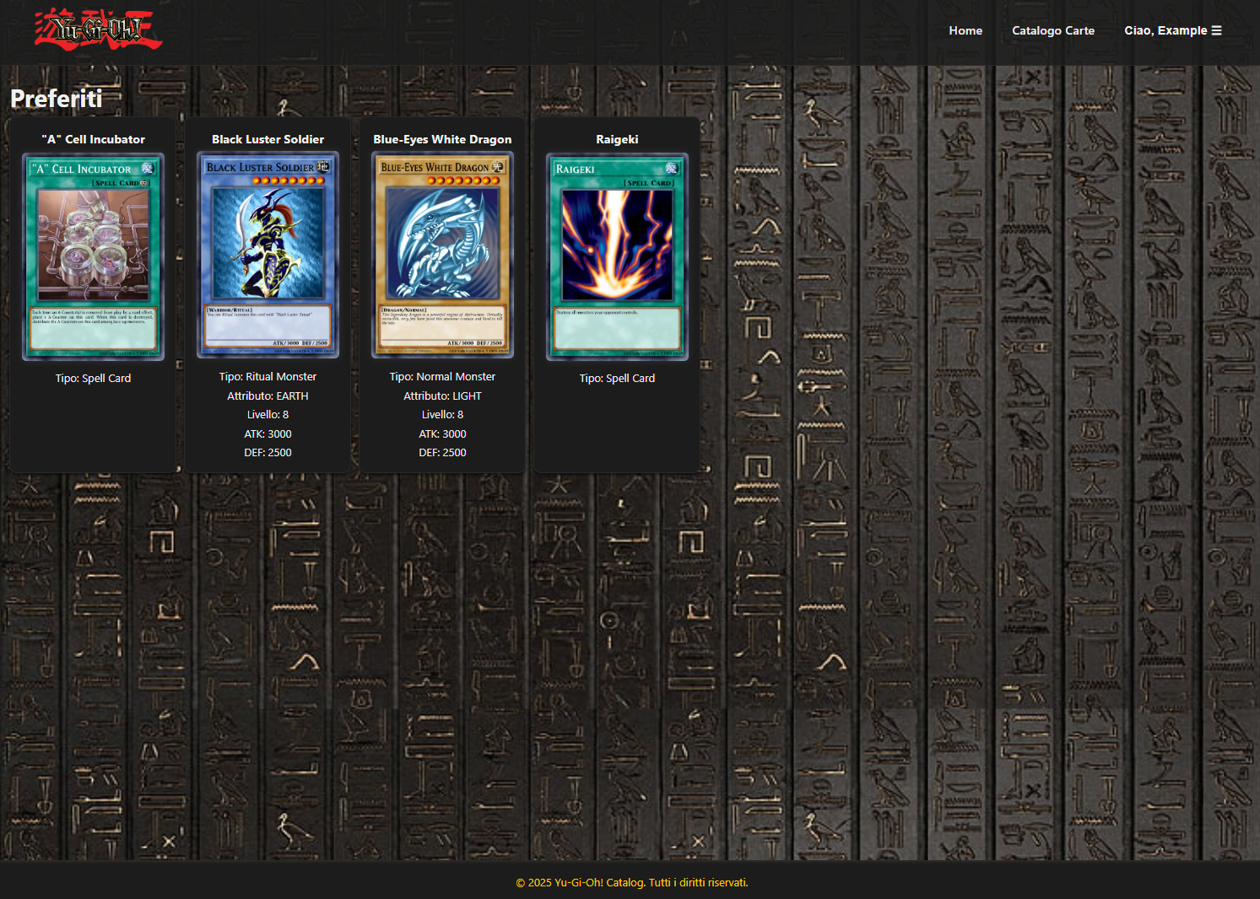
Sviluppo Frontend: Interfaccia Utente
Il frontend, realizzato in React, è l'interfaccia utente che permette l'interazione con il sistema, visualizzando e gestendo i dati tramite chiamate HTTP asincrone alle API RESTful.
3
4
Autenticazione e Profilo
Preferiti e Navigazione
Pagine Login e Signup per l'autenticazione e la creazione di account, con validazione e gestione degli errori. La pagina Profilo consente agli utenti autenticati di visualizzare e modificare i propri dati.
Il componente Preferiti visualizza le carte contrassegnate come preferite dall'utente. Navbar e Footer forniscono la navigazione principale e informazioni sul progetto.

Slide 11

Yu-Gi-Oh! Catalog
Grazie per l’attenzione!
Simone D’Assisi
Orlando Tomeo

